Slide 1
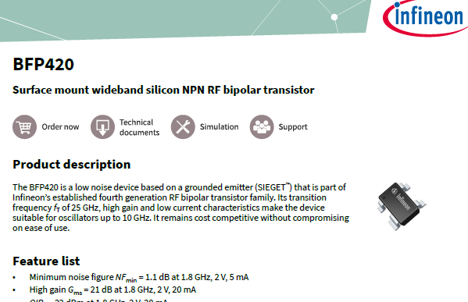
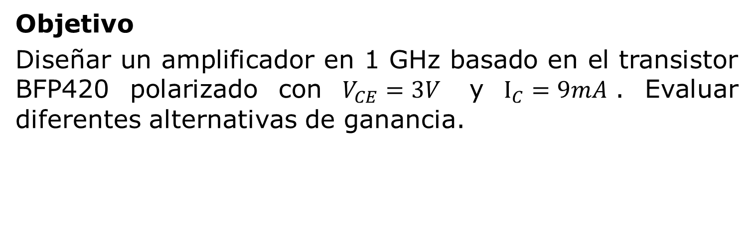
Diseño de un Amplificador en 1 GHz
Objetivo
Diseñar un amplificador en 1 GHz basado en el transistor BFP420 polarizado con $V_{CE}=3V$ y $I_{C}=9mA$. Evaluar diferentes alternativas de ganancia.

Slide 2
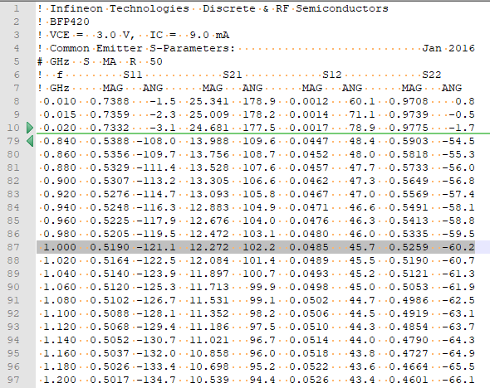
Diseño de un Amplificador en 1 GHz
Datos del Transistor

Slide 3


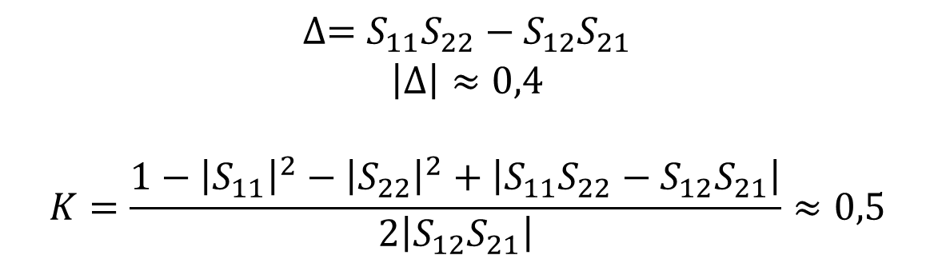


Diseño de un Amplificador en 1 GHz
$$S_{11}=0,519∟−121,1º$$
$$S_{12}=0,0485∟45,7º$$
$$S_{21}=12,272∟102,2º$$
$$S_{22}=0,5259∟−60,2º$$
$${∆=S}_{11}S_{22}−S_{12}S_{21}$$
$$\left|∆\right|≈0,4$$
$$K=\frac{1−{\left|S_{11}\right|}^{2}−{\left|S_{22}\right|}^{2}+\left|S_{11}S_{22}−S_{12}S_{21}\right|}{2\left|S_{12}S_{21}\right|}≈0,5$$
En esta frecuencia el transistor tiene estabilidad condicional (pues K<1).

Slide 4

Diseño de un Amplificador en 1 GHz
$C_{G}=6,21 ∟135,4º$ $C_{L}=5,72 ∟74,08º$
$r_{G}=5,65$ $r_{L}=5,15$

Slide 5
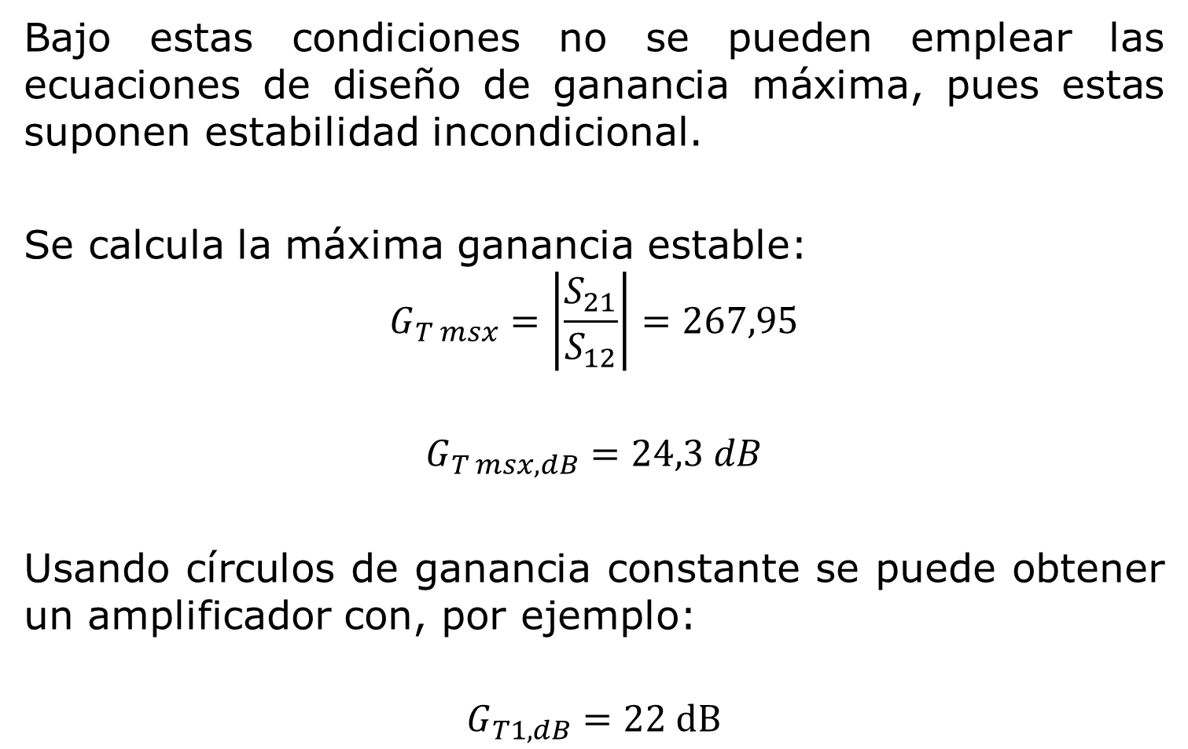
Diseño de un Amplificador en 1 GHz
Bajo estas condiciones no se pueden emplear las ecuaciones de diseño de ganancia máxima, pues estas suponen estabilidad incondicional.
Se calcula la máxima ganancia estable:
$$G_{T msx}=\left|\frac{S_{21}}{S_{12}}\right|=267,95$$
$$G_{T msx, dB}=24,3 dB$$
Usando círculos de ganancia constante se puede obtener un amplificador con, por ejemplo:
$$G_{T1, dB}=22 dB$$

Slide 6
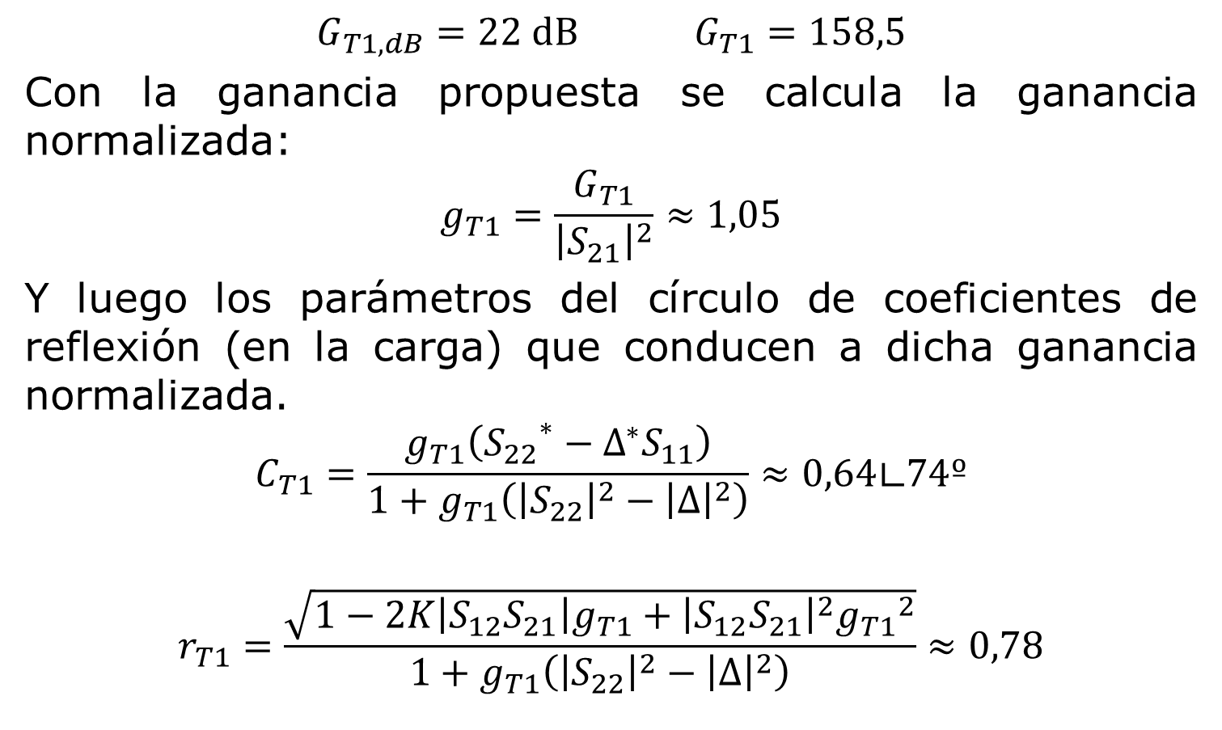
Diseño de un Amplificador en 1 GHz - Caso 1 (22dB)
$$G_{T1, dB}=22 dB G_{T1}=158,5$$
Con la ganancia propuesta se calcula la ganancia normalizada:
$$g_{T1}=\frac{G_{T1}}{{\left|S_{21}\right|}^{2}}≈1,05$$
Y luego los parámetros del círculo de coeficientes de reflexión (en la carga) que conducen a dicha ganancia normalizada.
$$C_{T1}=\frac{g_{T1}\left({S_{22}}^{∗}−Δ^{∗}S_{11}\right)}{1+g_{T1}\left({\left|S_{22}\right|}^{2}−{\left|Δ\right|}^{2}\right)}≈0,64∟74º$$
$$r_{T1}=\frac{\sqrt{{1−2K\left|S_{12}S_{21}\right|g}_{T1}+{\left|S_{12}S_{21}\right|}^{2}{g_{T1}}^{2}}}{1+g_{T1}\left({\left|S_{22}\right|}^{2}−{\left|Δ\right|}^{2}\right)}≈0,78$$

Slide 7


Diseño de un Amplificador en 1 GHz - Caso 1 (22dB)
$$C_{T1}=0,64∟74º { r}_{T1}=0,78$$
El círculo naranja representa el lugar de todas las cargas (vistas por el transistor) que introducirían una desadaptación tal que la ganancia total sea 22 dB (asumiendo al generador como adaptado a esta condición).
$$G_{T}=22dB$$
Hay múltiples soluciones, pero las que están más cerca del centro del ábaco son las que logran la ganancia buscada con la mínima ROE a la salida
$$Γ_{L1}=0,14∟−106º$$

Slide 8
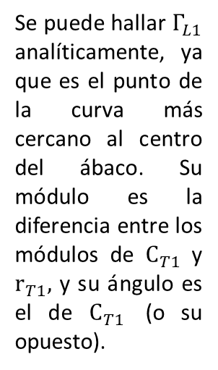
Diseño de un Amplificador en 1 GHz - Caso 1 (22dB)
$$C_{T1}=0,64∟74º { r}_{T1}=0,78$$
$$G_{T}=22dB$$
El círculo naranja representa el lugar de todas las cargas (vistas por el transistor) que introducirían una desadaptación tal que la ganancia total sea 22 dB (asumiendo al generador como adaptado a esta condición).
Se puede hallar $Γ_{L1}$ analíticamente, ya que es el punto de la curva más cercano al centro del ábaco. Su módulo es la diferencia entre los módulos de $C_{T1}$ y $r_{T1},$ y su ángulo es el de $C_{T1}$ (o su opuesto).
$$Γ_{L1}=0,14∟−106º$$

Slide 9






Diseño de un Amplificador en 1 GHz - Caso 1 (22dB)
$$Γ_{G}$$
$$Γ_{L}$$
$$50Ω$$
$$50Ω$$
$$Γ_{in}$$
$$Γ_{out}$$

Slide 10
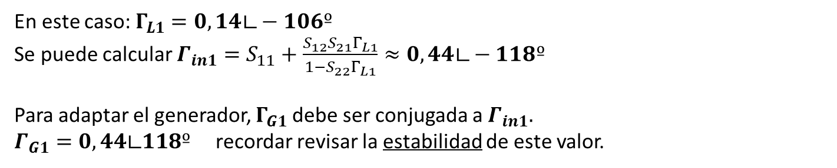






Diseño de un Amplificador en 1 GHz - Caso 1 (22dB)
$$Γ_{G}$$
$$Γ_{L}$$
$$50Ω$$
$$50Ω$$
$$Γ_{in}$$
$$Γ_{out}$$
En este caso: $Γ_{L1}=0,14∟−106º$
Se puede calcular $Γ_{in1}=S_{11}+\frac{S_{12}S_{21}Γ_{L1}}{{1−S}_{22}Γ_{L1}}≈0,44∟−118º$
Para adaptar el generador, $Γ_{G1}$ debe ser conjugada a $Γ_{in1}.$
$Γ_{G1}=0,44∟118º$ recordar revisar la estabilidad de este valor.

Slide 11
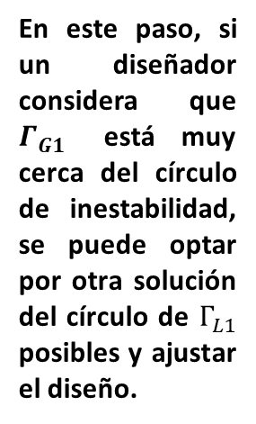

Diseño de un Amplificador en 1 GHz - Caso 1 (22dB)
$$Γ_{G1}=0,44∟118º$$
En este paso, si un diseñador considera que $Γ_{G1}$ está muy cerca del círculo de inestabilidad, se puede optar por otra solución del círculo de $Γ_{L1}$ posibles y ajustar el diseño.
$$Γ_{L1}=0,14∟−106º$$

Slide 12
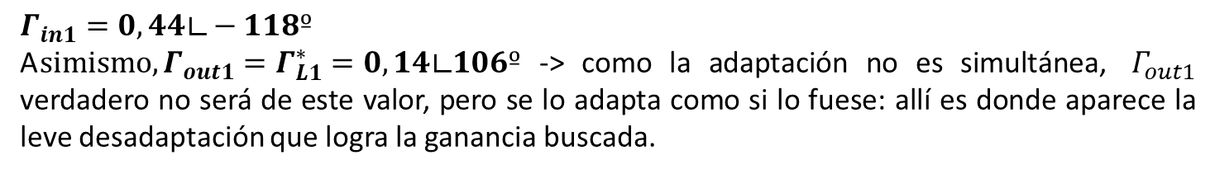
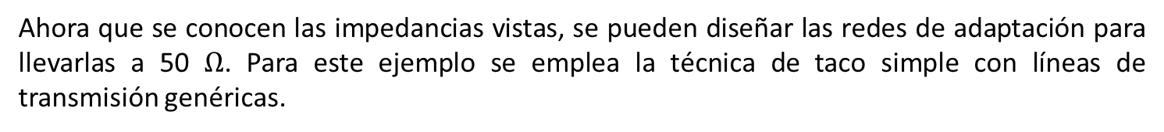
Diseño de un Amplificador en 1 GHz - Caso 1 (22dB)
$$50Ω$$
$$50Ω$$
$$Γ_{in}$$
$$Γ_{out}$$
$Γ_{in1}=0,44∟−118º$
A$simismo, Γ_{out1}=Γ_{L1}^{∗}=0,14∟106º$ -> como la adaptación no es simultánea, $Γ_{out1}$ verdadero no será de este valor, pero se lo adapta como si lo fuese: allí es donde aparece la leve desadaptación que logra la ganancia buscada.
Ahora que se conocen las impedancias vistas, se pueden diseñar las redes de adaptación para llevarlas a 50 $Ω$. Para este ejemplo se emplea la técnica de taco simple con líneas de transmisión genéricas.

Slide 13
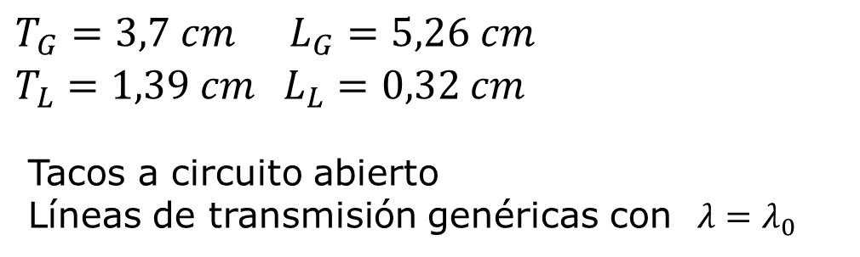






Diseño de un Amplificador en 1 GHz - Caso 1 (22dB)
$$L_{L}$$
$$50Ω$$
$$50Ω$$
$$L_{G}$$
$$T_{L}$$
$$T_{G}$$
$T_{G}=3,7 cm$ $L_{G}=5,26 cm$
$T_{L}=1,39 cm { L}_{L}=0,32 cm$
Tacos a circuito abierto
Líneas de transmisión genéricas con $λ=λ_{0}$
*redes de polarización omitidas

Slide 14
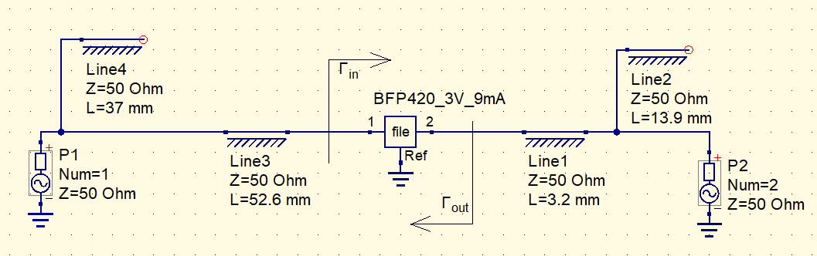
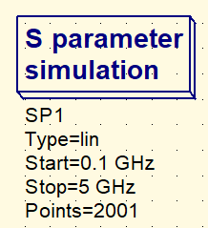
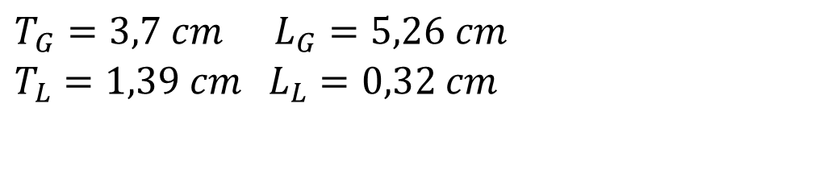
Simulación de un Amplificador en 1 GHz - Caso 1
$T_{G}=3,7 cm$ $L_{G}=5,26 cm$
$T_{L}=1,39 cm { L}_{L}=0,32 cm$

Slide 15
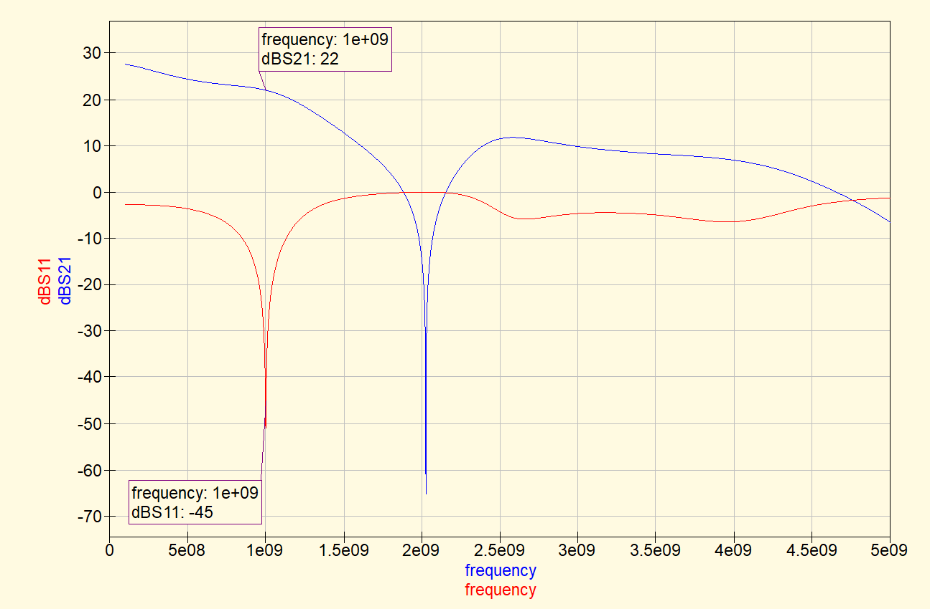
- La especificación de ganancia se cumple a la frecuencia de diseño.
- Adaptación vista por el generador.
- No se registran inestabilidades.

Slide 16
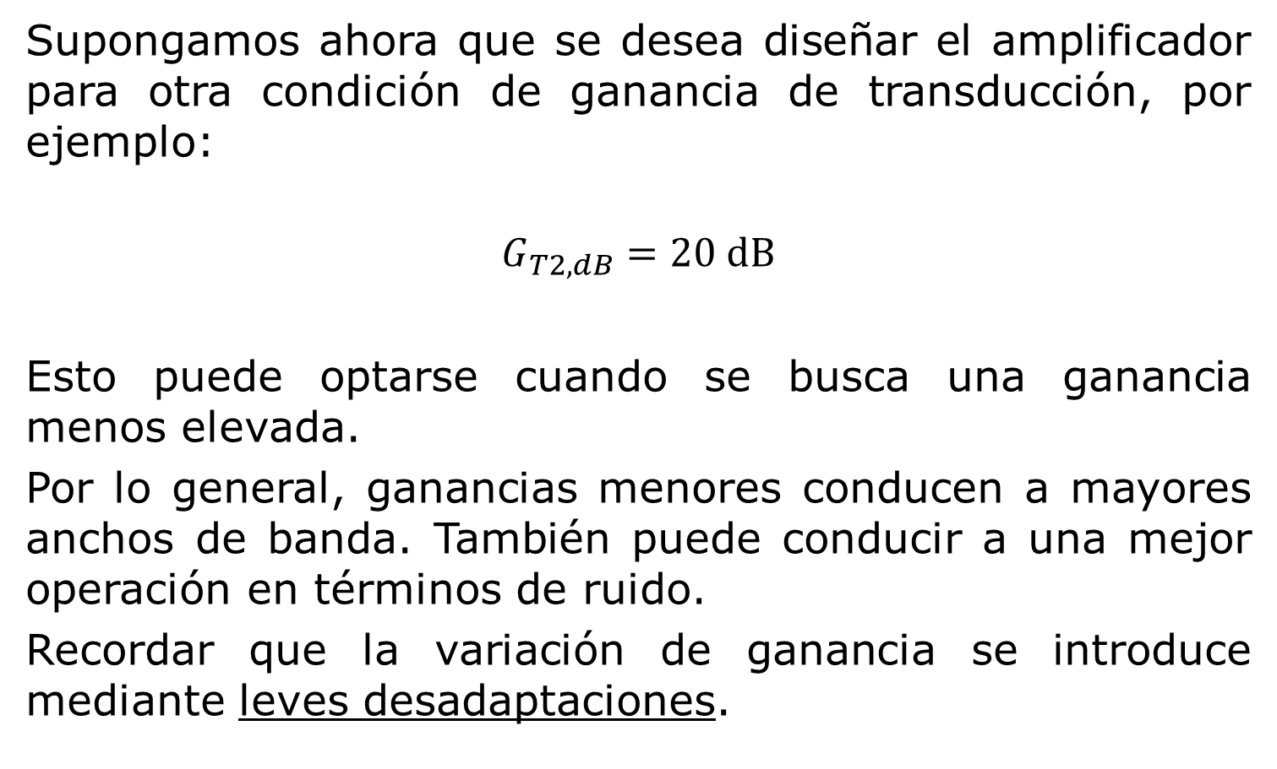
Diseño de un Amplificador en 1 GHz - Caso 2 (20dB)
Supongamos ahora que se desea diseñar el amplificador para otra condición de ganancia de transducción, por ejemplo:
$$G_{T2, dB}=20 dB$$
Esto puede optarse cuando se busca una ganancia menos elevada.
Por lo general, ganancias menores conducen a mayores anchos de banda. También puede conducir a una mejor operación en términos de ruido.
Recordar que la variación de ganancia se introduce mediante leves desadaptaciones.

Slide 17
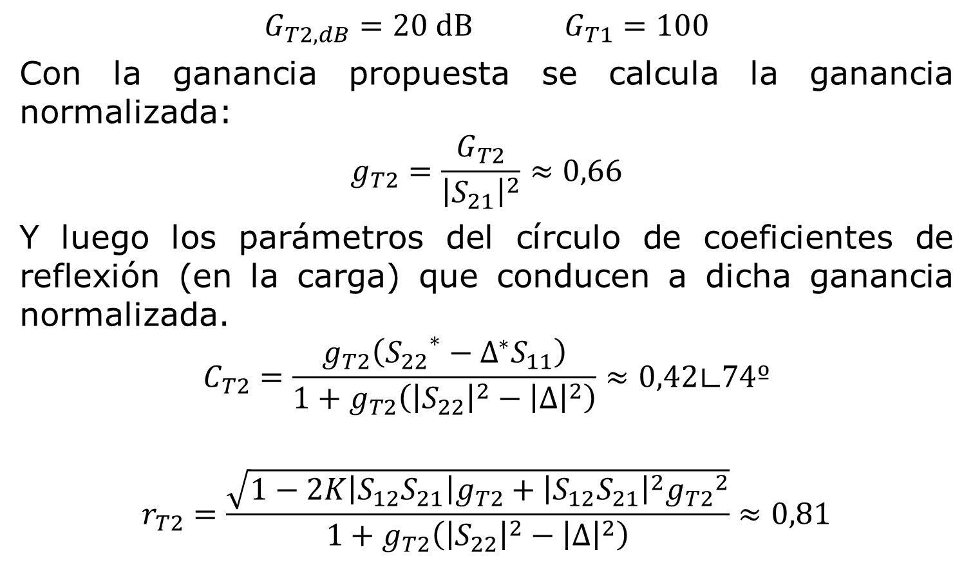
Diseño de un Amplificador en 1 GHz - Caso 2 (20dB)
$$G_{T2, dB}=20 dB G_{T1}=100$$
Con la ganancia propuesta se calcula la ganancia normalizada:
$$g_{T2}=\frac{G_{T2}}{{\left|S_{21}\right|}^{2}}≈0,66$$
Y luego los parámetros del círculo de coeficientes de reflexión (en la carga) que conducen a dicha ganancia normalizada.
$$C_{T2}=\frac{g_{T2}\left({S_{22}}^{∗}−Δ^{∗}S_{11}\right)}{1+g_{T2}\left({\left|S_{22}\right|}^{2}−{\left|Δ\right|}^{2}\right)}≈0,42∟74º$$
$$r_{T2}=\frac{\sqrt{{1−2K\left|S_{12}S_{21}\right|g}_{T2}+{\left|S_{12}S_{21}\right|}^{2}{g_{T2}}^{2}}}{1+g_{T2}\left({\left|S_{22}\right|}^{2}−{\left|Δ\right|}^{2}\right)}≈0,81$$

Slide 18


Diseño de un Amplificador en 1 GHz - Caso 2 (20dB)
$$C_{T1}=0,42∟74º { r}_{T1}=0,81$$
$$G_{T}=20dB$$
$$Γ_{L1}=0,39∟−106º$$

Slide 19
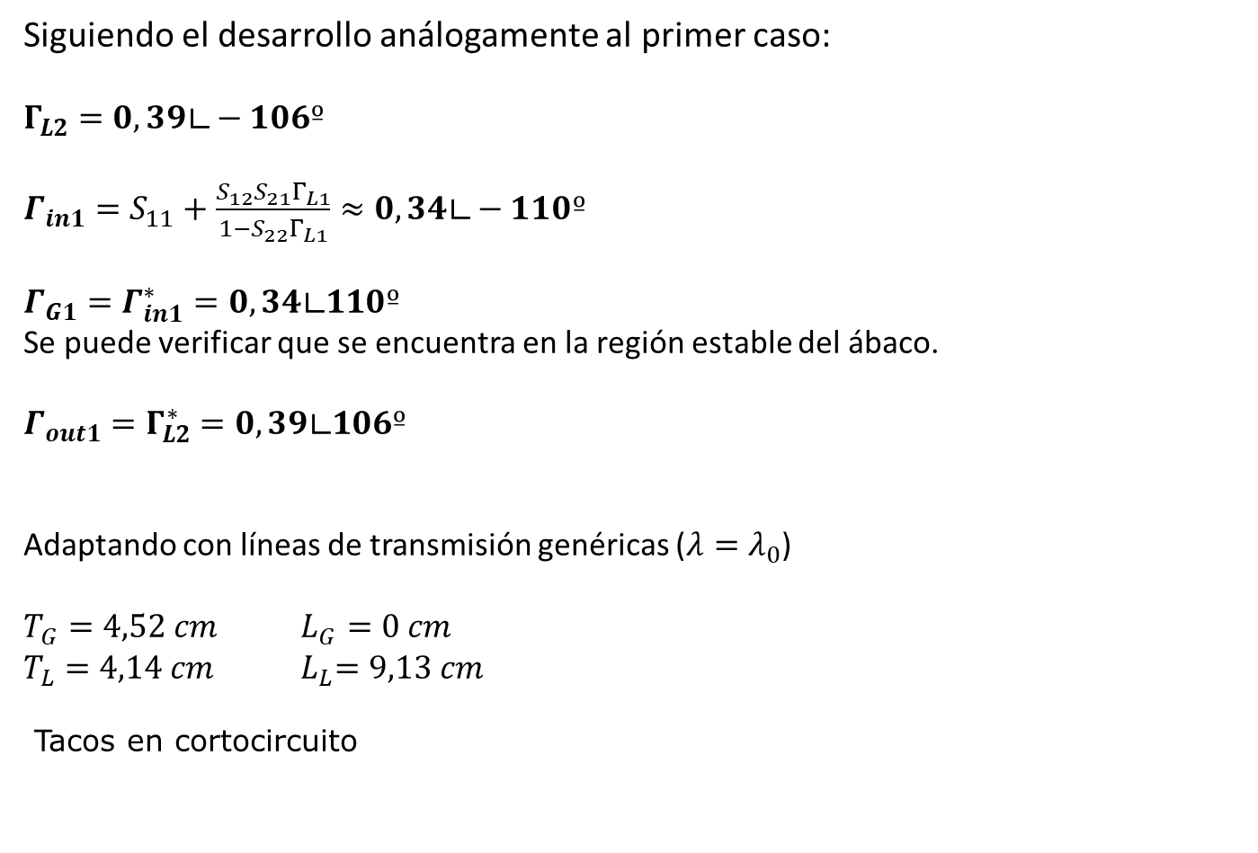
Diseño de un Amplificador en 1 GHz - Caso 2 (20dB)
Siguiendo el desarrollo análogamente al primer caso:
$Γ_{L2}=0,39∟−106º$
$Γ_{in1}=S_{11}+\frac{S_{12}S_{21}Γ_{L1}}{{1−S}_{22}Γ_{L1}}≈0,34∟−110º$
$Γ_{G1}=Γ_{in1}^{∗}=0,34∟110º$
Se puede verificar que se encuentra en la región estable del ábaco.
$Γ_{out1}=Γ_{L2}^{∗}=0,39∟106º$
Adaptando con líneas de transmisión genéricas ($λ=λ_{0}$)
$T_{G}=4,52 cm$ $L_{G}=0 cm$
$T_{L}=4,14 cm$ ${ L}_{L}=9,13 cm$
Tacos en cortocircuito

Slide 20
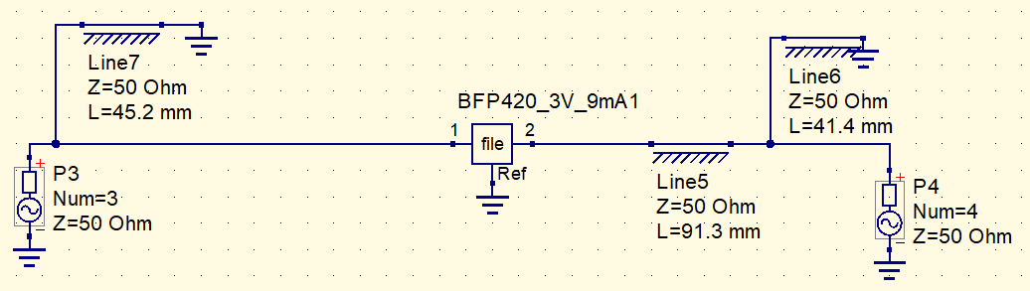
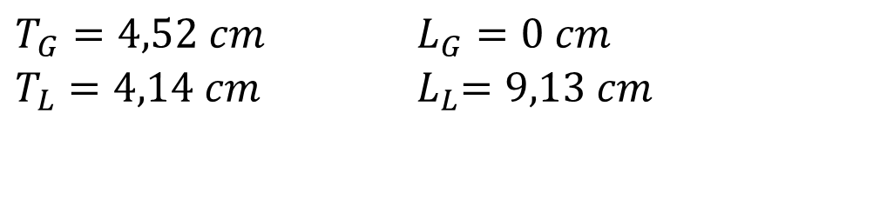
Simulación de un Amplificador en 1 GHz - Caso 2
$T_{G}=4,52 cm$ $L_{G}=0 cm$
$T_{L}=4,14 cm$ ${ L}_{L}=9,13 cm$
*notar que los puertos son ahora 3 y 4

Slide 21
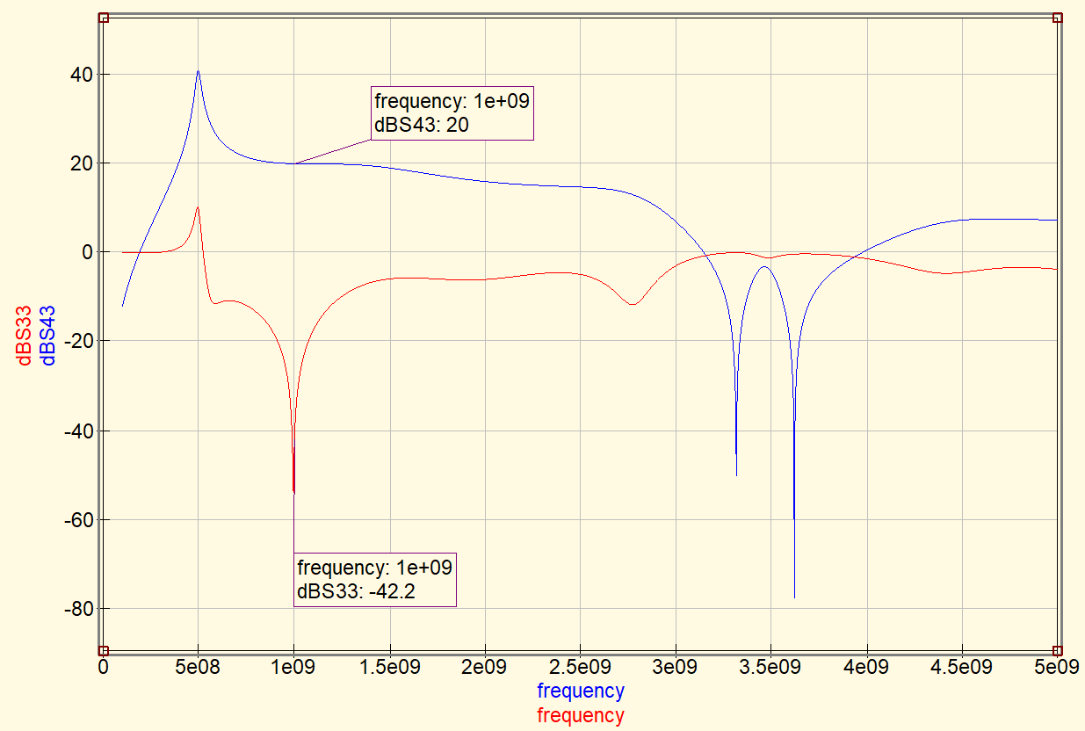
- La especificación de ganancia se cumple a la frecuencia de diseño.
- Adaptación vista por el generador.
- Inestable cerca de 500 MHz.

Slide 22
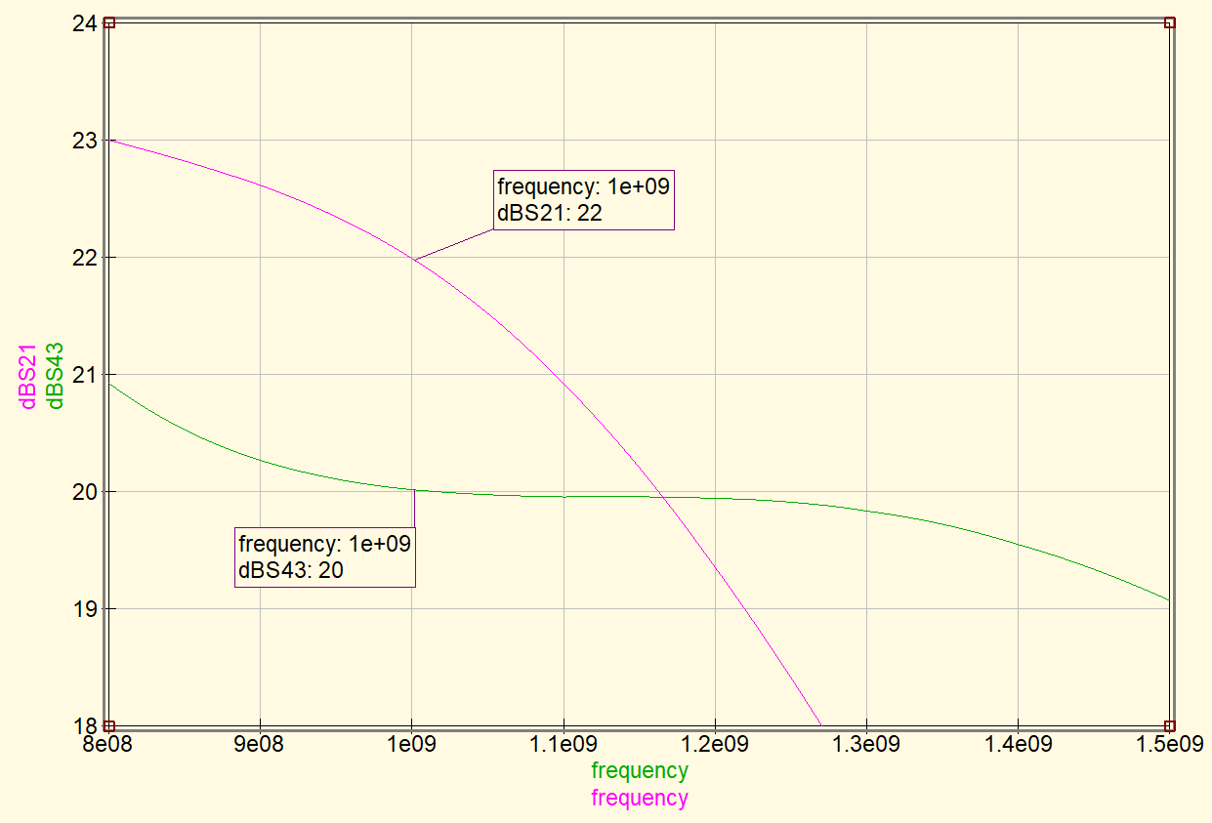

Comparación de casos. Planicidad en la ganancia.
Caso 1:
$G_{T}=22 dB$
$B_{±1dB}≈300 MHz$
Caso 2:
$G_{T}=20 dB$
$B_{±1dB}≈700 MHz$

Slide 23
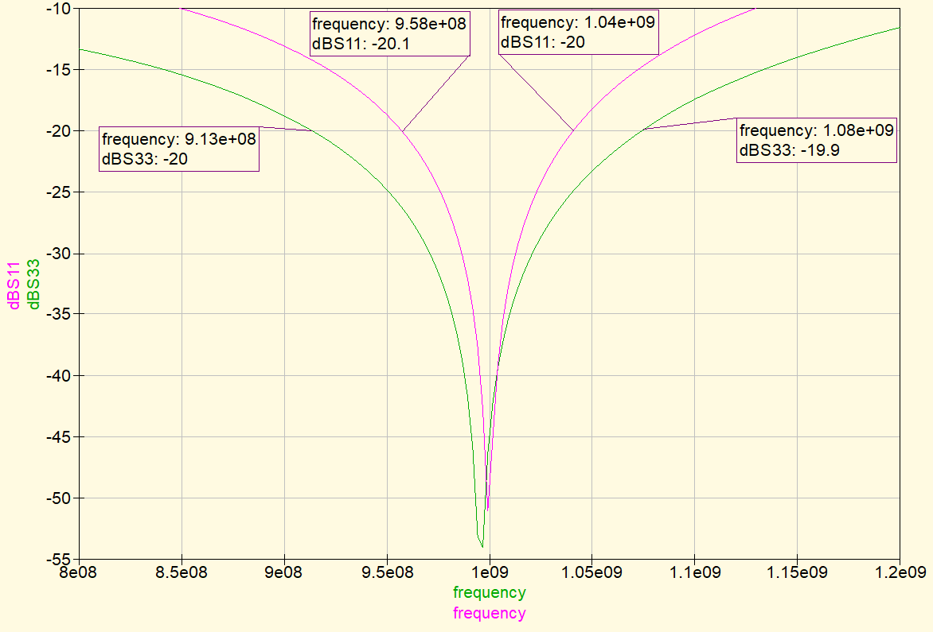

Comparación de casos. Reflexión hacia el generador.
Caso 1:
$G_{T}=22 dB$
$B_{±1dB}≈300 MHz$
$B_{RL20dB}≈80 MHz$
Caso 2:
$G_{T}=20 dB$
$B_{±1dB}≈700 MHz$
$B_{RL20dB}≈160 MHz$

Slide 24
Conclusiones
En situaciones de estabilidad condicional se recurre a los círculos de ganancia de transducción constante.
En situaciones de estabilidad incondicional también se puede optar por diseñar para una ganancia no máxima, siguiendo el mismo procedimiento.
La reducción de ganancia se logra con leves desadaptaciones en la salida del amplificador.
Menores ganancias suelen llevar a mayores anchos de banda.
Herramientas de simulación (como QUCS) permiten verificar la estabilidad del amplificador diseñado en el rango de frecuencias de trabajo.

